Slide 1
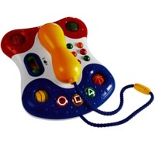

Телефон
Корней
Иванович
Чуковский

Slide 2

У меня зазвонил телефон

Slide 3
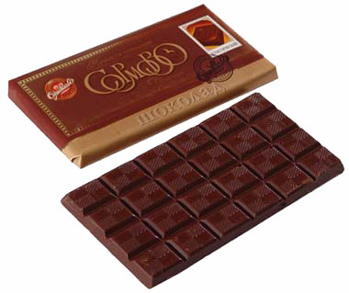
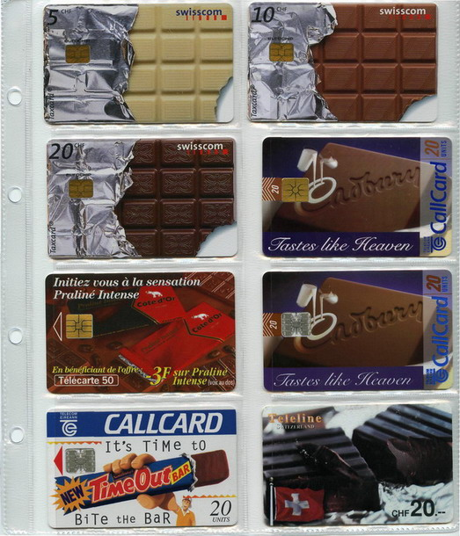
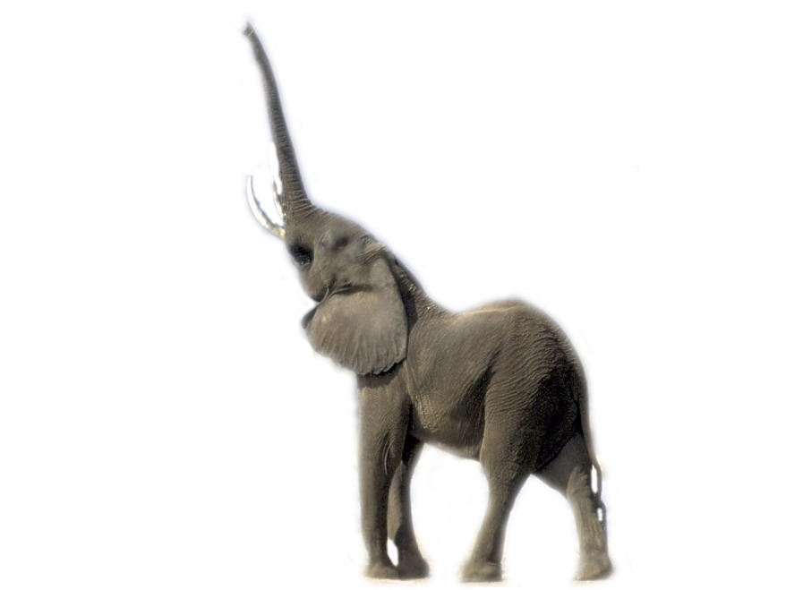

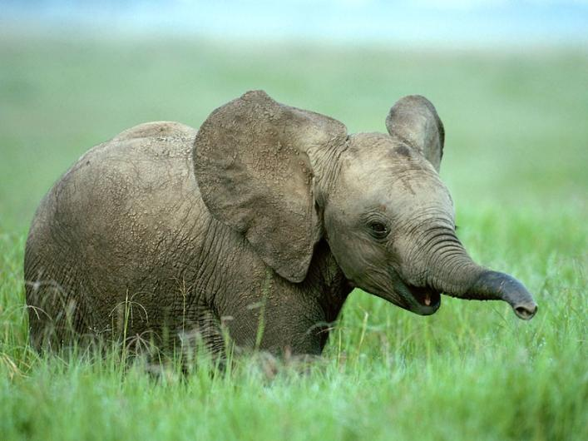
- Кто говорит?
- Слон.
- Откуда?
- От верблюда.
- Что вам надо?
- Шоколада.
- Для кого?
- Для сына моего.
- А много ли прислать?
- Да пудов этак пять или шесть:
Больше ему не съесть,
Он у меня ещё маленький!

Slide 4
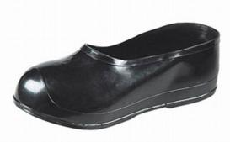
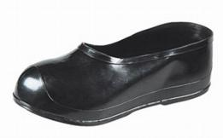
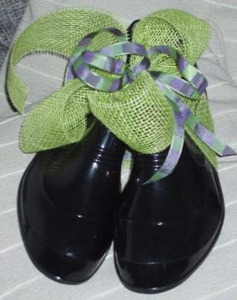

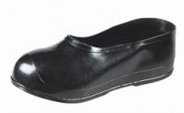
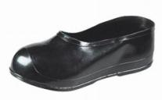

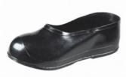
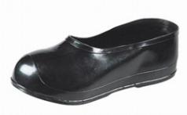
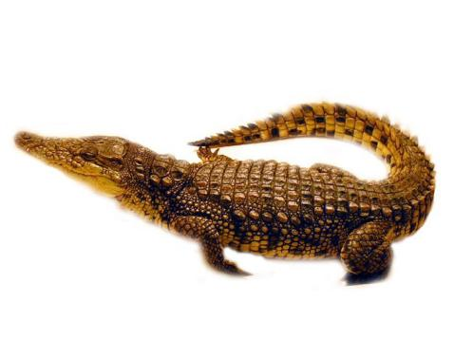
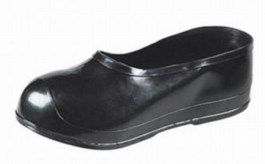
А потом позвонил крокодил
И со слезами просил:
- Мой милый, хороший,
Пришли мне калоши,
И мне, и жене, и Тотоше.
Постой, не тебе ли
На прошлой неделе
Я выслал две пары
Отличных калош?
Ах, те, что ты выслал
На прошлой неделе,
Мы давно уже съели
И ждем не дождемся,
Когда же ты снова пришлешь
К нашему ужину
Дюжину
Новых и сладких калош!

Slide 5

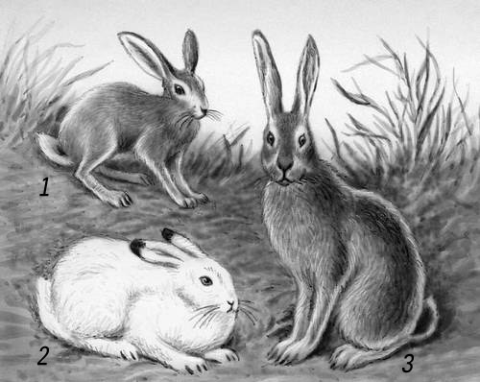

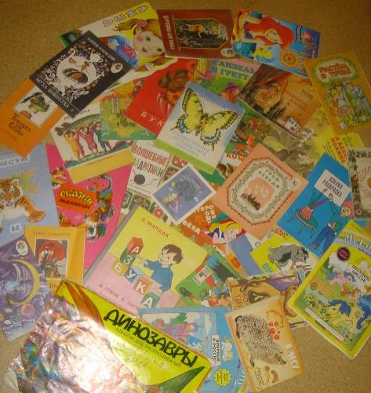

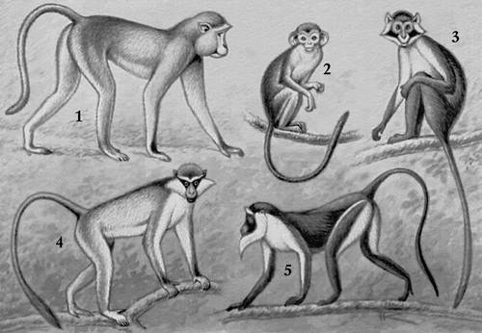
А потом позвонили зайчатки:
- Нельзя ли прислать перчатки?
А потом позвонили мартышки:
- Пришлите, пожалуйста, книжки!

Slide 6
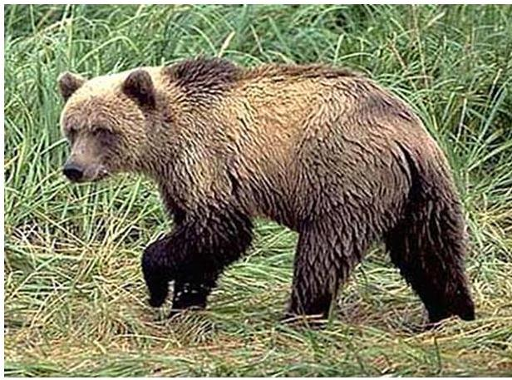
А потом позвонил медведь
Да как начал, как начал реветь.
Погодите, медведь, не ревите.
Объясните, чего вы хотите?
Но он только «му» да «му»,
А к чему, почему-
Не пойму!
- Повесьте, пожалуйста, трубку!

Slide 7
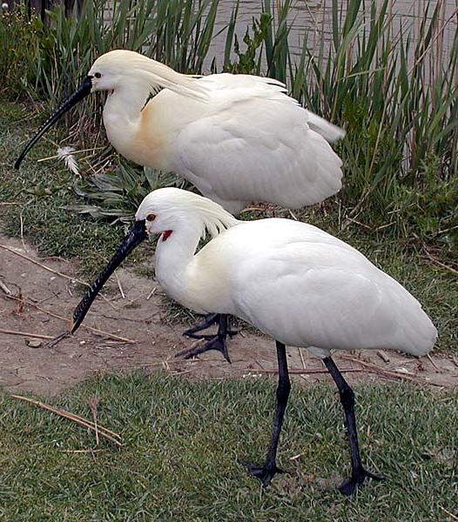
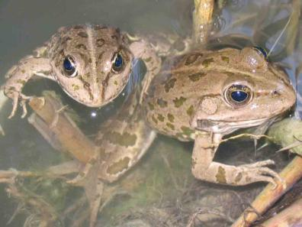
А потом позвонили цапли:
-Пришлите, пожалуйста, капли:
Мы лягушками нынче объелись,
И у нас животы разболелись!

Slide 8
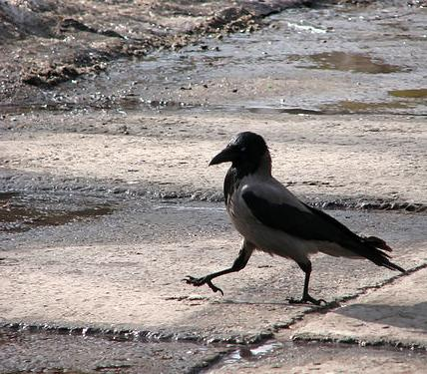
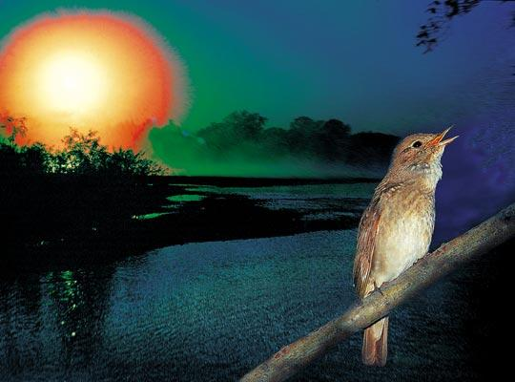
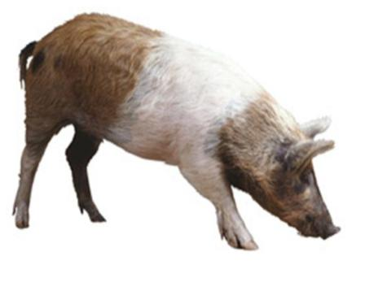
А потом позвонила свинья:
- Нельзя прислать соловья?
Мы сегодня вдвоем
С соловьем
Чудесную песню споем.
- Нет, нет! Соловей
Не поет для свиней!
Позови-ка ты лучше ворону!

Slide 9

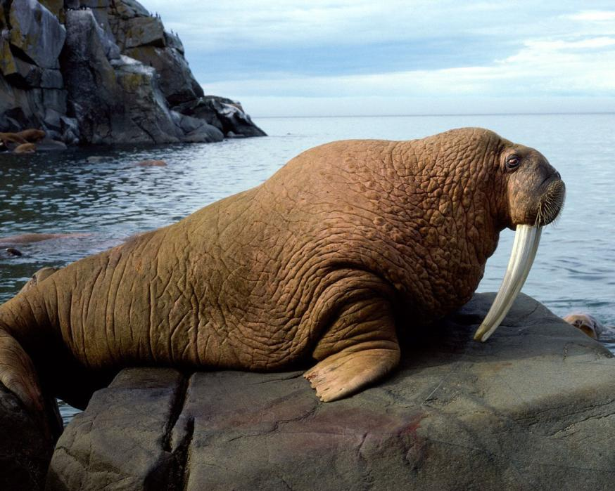
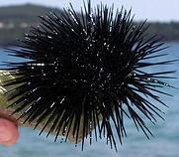
И снова медведь:
О, спасите моржа!
Вчера проглотил он морского ежа!

Slide 10
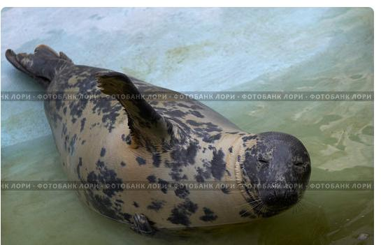
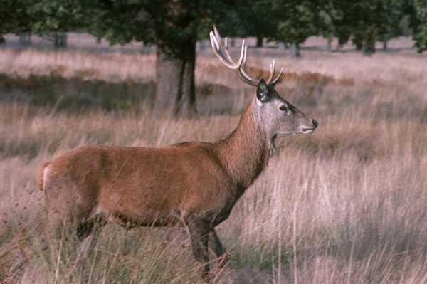
И такая дребедень
Целый день:
Динь-ди-лень,
Динь-ди-лень,
Динь-ди-лень!
То тюлень позвонит, то олень…

Slide 11
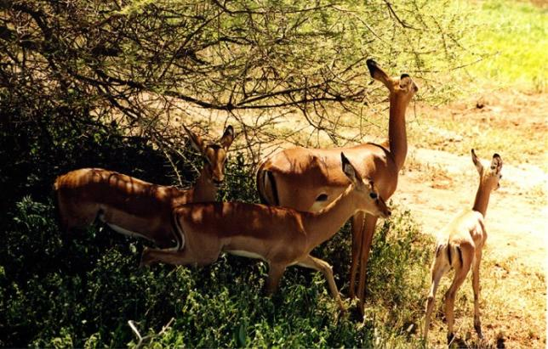
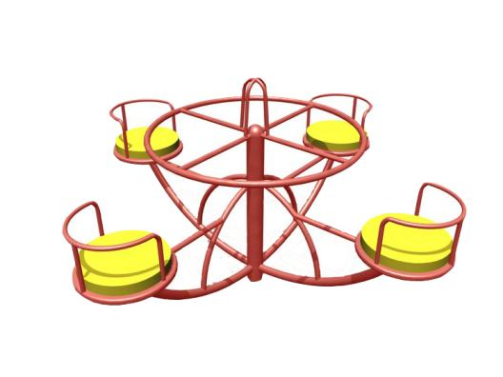
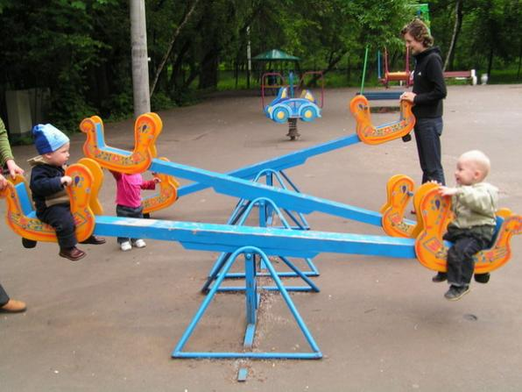
А недавно две газели
Позвонили и запели:
Неужели в самом деле
Все сгорели карусели?
Ах, в уме ли вы, газели?
Не сгорели карусели,
И качели уцелели!
Вы б, газели, не галдели,
А на будущей неделе
Прискакали бы и сели
На качели-карусели!
Но не слушали газели
И по-прежнему галдели:
Неужели в самом деле
Все качели погорели?
Что за глупые газели!

Slide 12
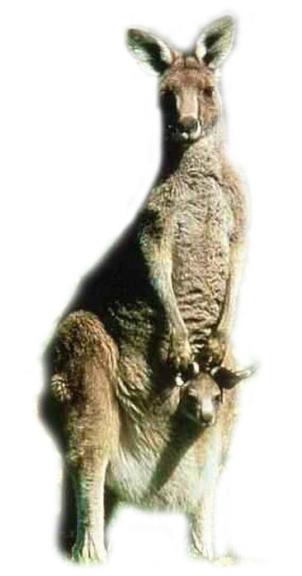
?
А вчера поутру
Кенгуру:
Не это ли квартира
Мойдодыра?
Я рассердился и как заору:
Нет! Это чужая квартира!!!
А где Мойдодыр?
Не могу вам сказать…
Позвоните по номеру
Сто двадцать пять…
1
2
5

Slide 13
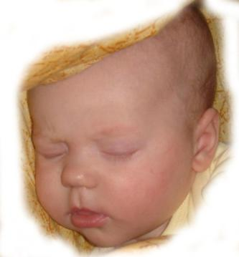
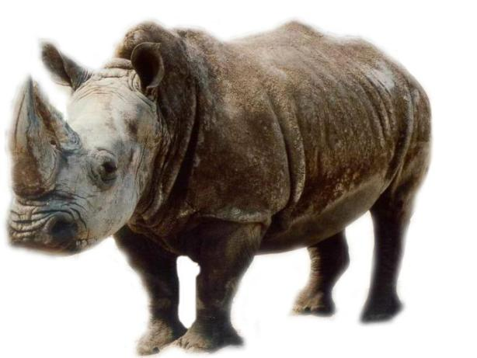
SOS!!!
Я три ночи не спал,
Я устал.
Мне бы заснуть,
Отдохнуть…
Но только я лег –
Звонок!
Кто говорит?
Носорог.
Что такое?
Беда! Беда!
Бегите скорее сюда!!!

Slide 14
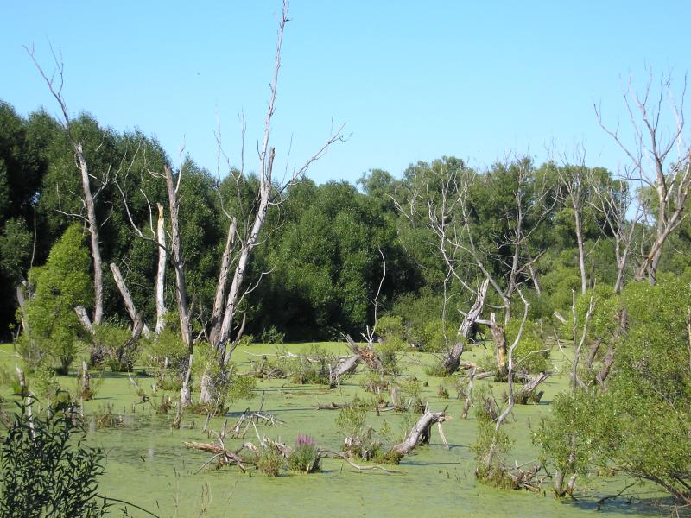
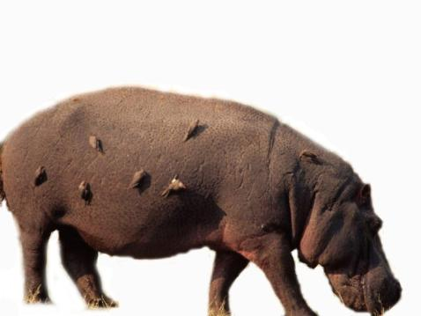
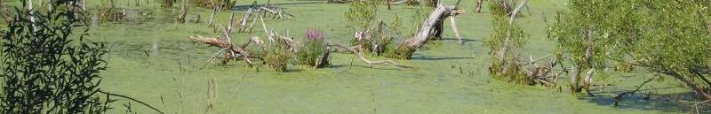
В чем дело?
Спасите!
Кого?
Бегемота!
Наш бегемот провалился в болото…
Провалился в болото?!
Да!
И ни туда, ни сюда!
О, если вы не придете, -
Он утонет, утонет в болоте,
Умрет, пропадет бегемот!!!
Ладно! Бегу! Бегу!
Если могу, помогу!
Ох, нелегкая это работа –
Из болота тащить бегемота…
SOS!!!

Slide 15
Авторы презентации мама Вероника (beremka) и сынок Сашенька
2008 г.

